Slide 1
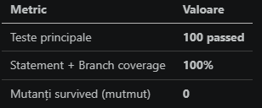
Testarea sistemelor software – t1 - Testare unitară în Python
Proiect realizat de: mihăilă denisa (352)
Nițe dan-alexandru (344)
Clasa implementată: FitnessClassBooking → modelează evaluarea unui pachet de ședințe pentru o clasă de fitness.
Metoda testată: evaluate_client_package(self, session_history: list[str], package_sessions: int, has_membership: bool)
Framework testare: pytest 9.0.3
Coverage: coverage.py 7.13.5
Mutation testing: mutmut 2.5.1
Mediu rulare: Windows 11 Pro · Python 3.13.3 · WSL Ubuntu 24.04.1

Slide 2
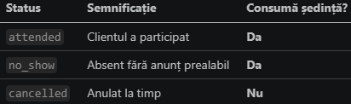
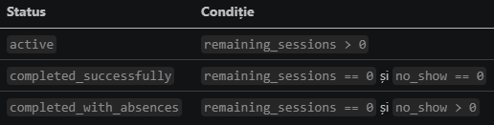
Metoda testată - Evaluarea stării unui pachet de ședințe de fitness
Descrierea clasei și metodei:
FitnessClassBooking este o clasă Python care modelează o clasă de fitness dintr-un sistem de rezervări. Constructorul primește tipul clasei (class_name), instructorul și prețul per ședință, și validează aceste date la creare.
evaluate_client_package este metoda principală testată. Primește istoricul ședințelor unui client (session_history), numărul de ședințe din pachetul cumpărat (package_sessions) și dacă clientul are membership (has_membership). Pe baza acestora calculează câte ședințe au fost consumate, câte au rămas, costul total al pachetului (cu sau fără discount) și statusul final al pachetului.
Semnăturile metodelor
booking = FitnessClassBooking(class_name, instructor, price_per_session)
result = booking.evaluate_client_package(session_history, package_sessions, has_membership)
Statusurile din session_history Statusul final al pachetului
Exemplu:
Input: ["attended", "attended", "cancelled", "no_show"], package_sessions=5, has_membership=True
Output: attended=2 ; no_show=1 ; cancelled=1 ; used_sessions=3 ; remaining=2 ; total_cost = 5 × 50 × 0.80 = 200.0 ; status = "active"

Slide 3
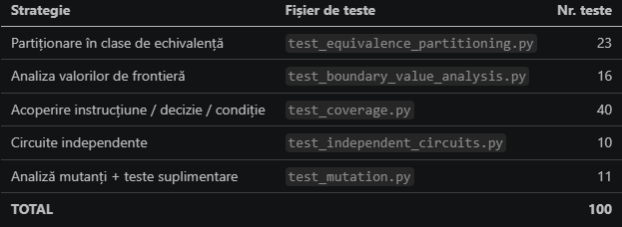
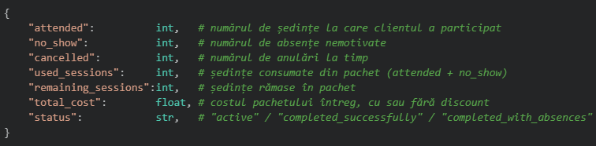
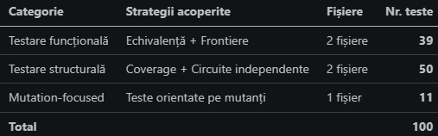
Strategiile de testare
Obiectul verificat de teste – outputul metodei
Testele verifică fiecare câmp din acest dicționar (atât individual, cât și combinat) pentru a confirma că logica metodei este corectă.
Distributia celor 100 de teste

Slide 4
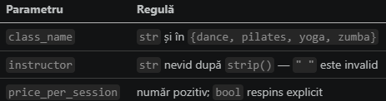
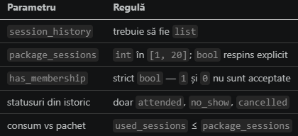
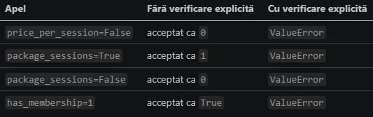
Validări și reguli de business
Validări constructor __init__
Validări metodă evaluate_client_package
Cazul special bool / int
Formula costului

Slide 5
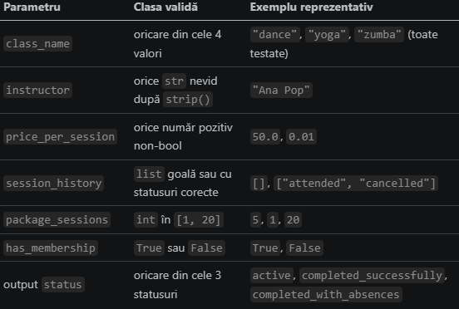
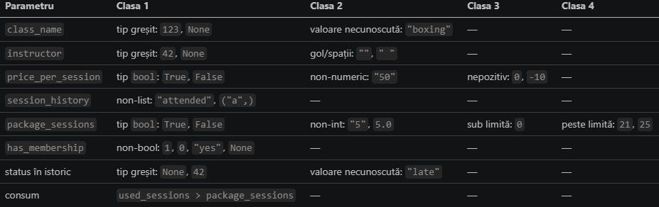
Partiționare în clase de echivalență – 23 de teste Grupuri de valori cu comportament identic · câte un reprezentant per clasă
Clase valide
Clase invalide (=> ValueError)
price_per_session și package_sessions au câte o clasă invalidă separată pentru bool față de restul valorilor numerice invalide. Motivul: în Python bool este subclasă a lui int, deci True și False ar trece de isinstance(..., int) fără o verificare explicită pusă înaintea ei.

Slide 6
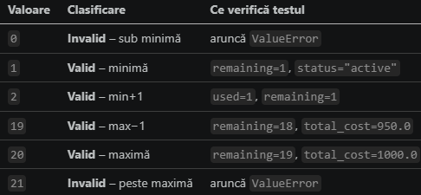

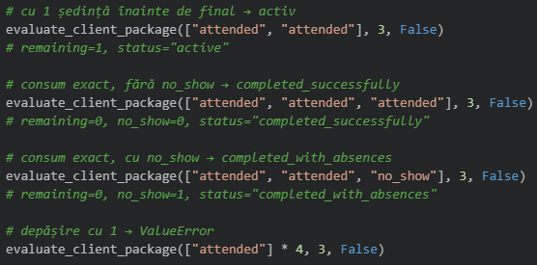
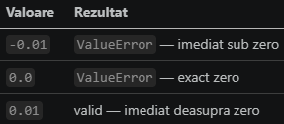
Analiza valorilor de frontieră – 16 teste
Frontierele package_sessions -- intervalul [1, 20]
Frontierele instructor -- lungime după strip()
Frontiera de consum -- momentul completării pachetului
Frontierele price_per_session -- condiție > 0

Slide 7
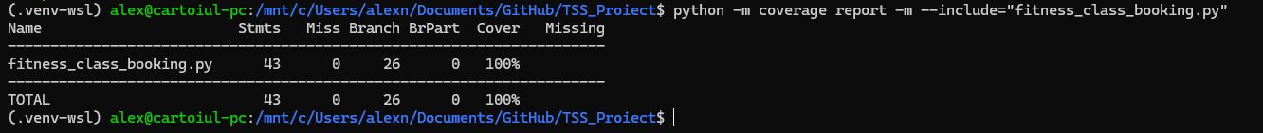
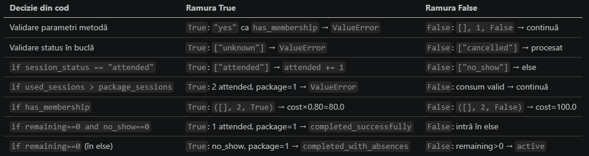
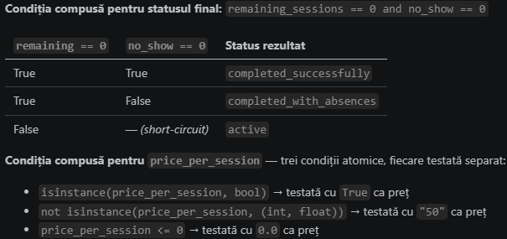
Acoperire structurală: instrucțiune, decizie, condiție – 40 de teste Statement · Decision · Condition coverage → 43 instrucțiuni · 26 ramuri · 100%
Acoperire instrucțiune: Fiecare din cele 43 de instrucțiuni este executată cel puțin o dată.
Acoperire decizie: Fiecare if este executat
pe ramura True și pe ramura False.
Acoperire condiție: Fiecare condiție atomică dintr-o
expresie compusă este testată independent.

Slide 8
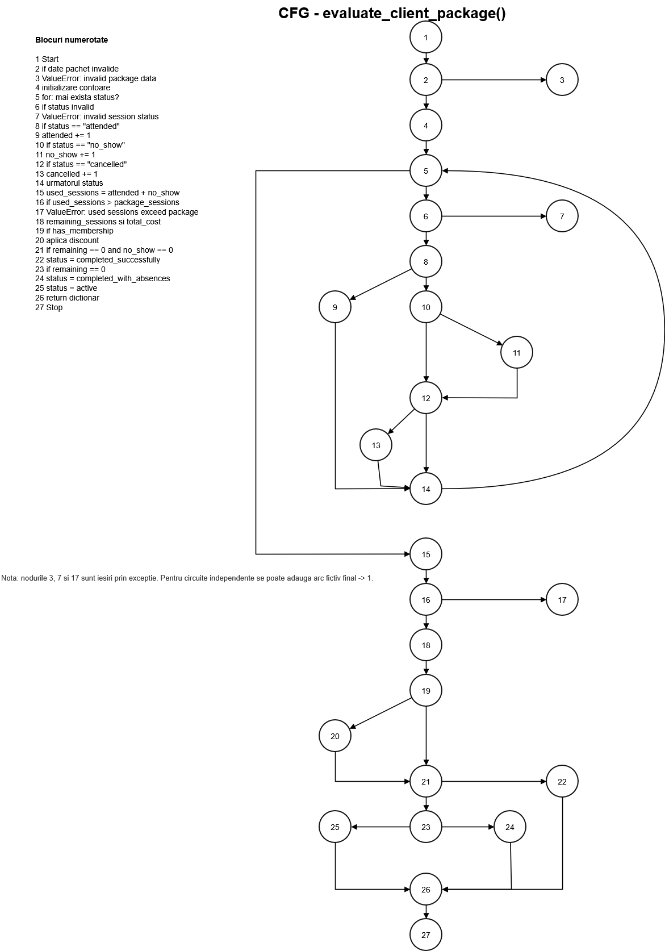
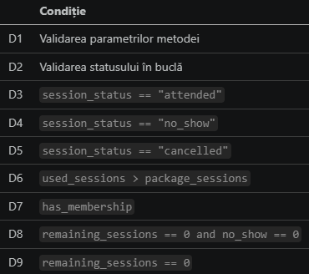
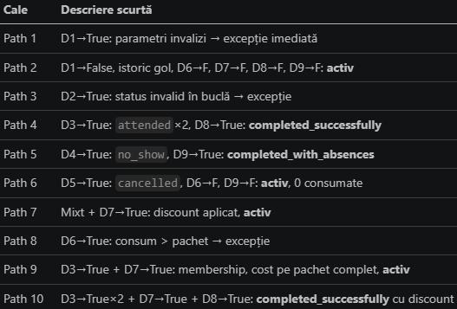
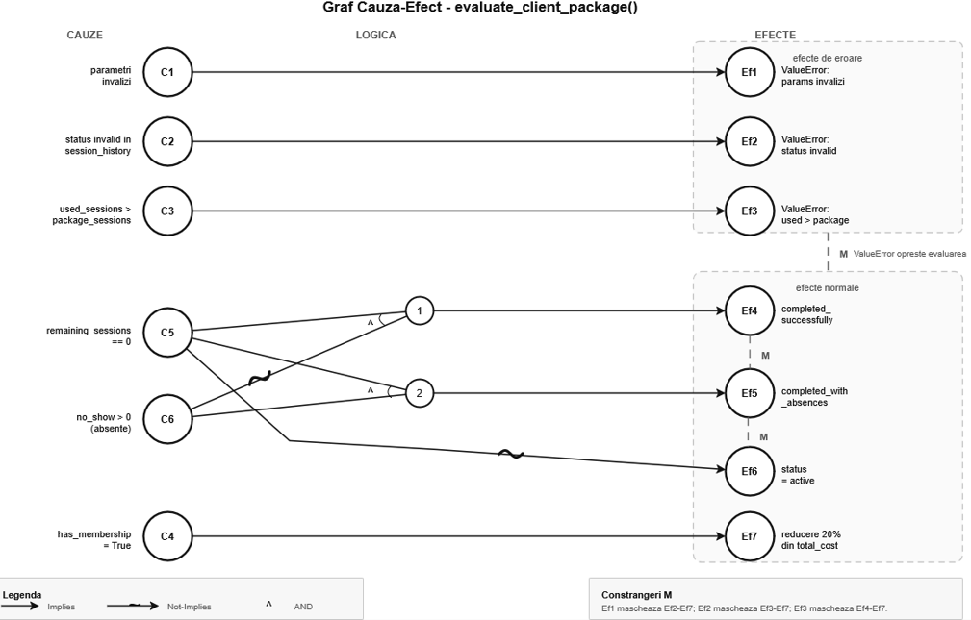
Circuite independente și diagrame – 10 drumuri
Cele 9 decizii principale (D1–D9)
Cele 10 circuite independente
Diagramele pot fi văzute în README.md

Slide 9
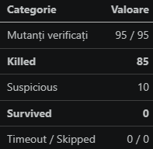
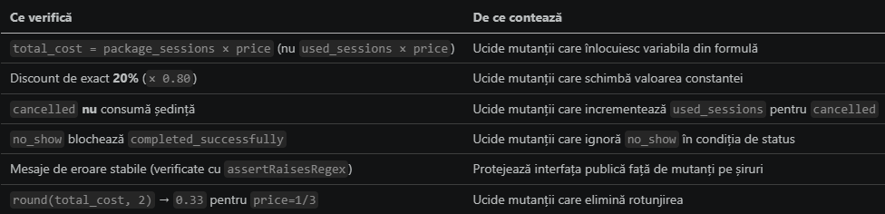
Mutation Testing: mutmut Testele sunt suficient de precise pentru a detecta modificări greșite ale codului?
Ce este mutation testing? Se introduc automat modificări mici (mutanți) în codul sursă și se verifică dacă testele le detectează. Mutant ucis = testul a eșuat → testul e precis. Mutant supraviețuitor = niciun test nu a sesizat modificarea.
Rezultate mutmut 2.5.1
Suspicious ≠ Survived. Categoria Suspicious înseamnă că rularea unui test a durat mai mult decât baseline-ul, fără timeout fatal. Rezultatul important este 0 survived.
test_mutation.py — 11 teste dedicate pentru mutanți neechivalenți

Slide 10
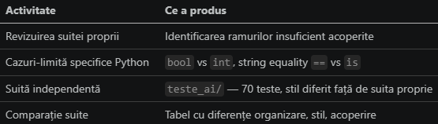
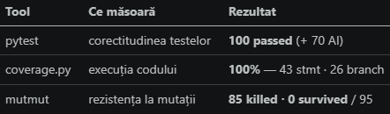
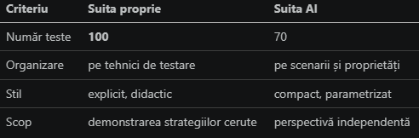
Utilizarea AI și rezultate finale ChatGPT/Codex ca instrument de verificare · Nu înlocuiește validarea manuală
Cum a fost utilizat AI
Rezultate finale
Suita AI vs suita proprie
Metoda evaluate_client_package a permis ilustrarea tuturor strategiilor cerute: partiționare, frontiere, acoperire la trei niveluri, circuite independente și mutation testing cu două instrumente complementare.

